Slide 1
Ενότητα 3^{η}: Βασικά στοιχεία για το Ευρωπαϊκό Κοινοβούλιο
1. Τι εκπροσωπεί το ΕΚ;
2. Από ποιους αποτελείται;
3. Ποιες είναι οι βασικές αρμοδιότητες του ΕΚ;
4. Πώς ψηφίζονται οι ευρωβουλευτές;
5. Ποιος ο ρόλος της ολομέλειας; Πόσες ολομέλειες έχουμε κάθε χρόνο;
6. Τι είναι το προεδρείο του ΕΚ και από ποιους αποτελείται;
7. Τι είναι η διάσκεψη των Προέδρων των πολιτικών ομάδων;
8. Τι είναι οι κοινοβουλευτικές επιτροπές του ΕΚ; Πόσες υπάρχουν; Ποιος ο ρόλος τους;
9. Τι είναι ο εισηγητής (rapporteur); Ποιος ο ρόλος του;

Slide 2
1.Τι εκπροσωπεί το ΕΚ;
Το Ευρωπαϊκό Κοινοβούλιο εκπροσωπεί τους πολίτες των χωρών της ΕΕ και εκλέγεται απευθείας από αυτούς. Λαμβάνει αποφάσεις σχετικά με την ευρωπαϊκή νομοθεσία από κοινού με το Συμβούλιο της Ευρωπαϊκής Ένωσης. Εγκρίνει επίσης τον προϋπολογισμό της ΕΕ. Διαχειρίζεται δίκτυο γραφείων συνδέσμου στις πρωτεύουσες της ΕΕ, στο Λονδίνο, στο Εδιμβούργο και στην Ουάσινγκτον.

Slide 3
2.Από ποιους αποτελείται;
Το Ευρωπαϊκό Κοινοβούλιο αντιπροσωπεύει περίπου 450 εκατομμύρια πολίτες της Ευρωπαϊκής Ένωσης και αποτελείται σήμερα, μετά την αποχώρηση του Ηνωμένου Βασιλείου από την ΕΕ, που πραγματοποιήθηκε την 31η Ιανουαρίου 2020, από 705 ευρωβουλευτές.
Ο αριθμός των ευρωβουλευτών για την περίοδο 2024 - 2029 είναι 720.
Οι εκλογές για την ανάδειξη των ευρωβουλευτών λαμβάνουν χώρα κάθε πέντε χρόνια, με άμεση, καθολική και μυστική ψηφοφορία που διεξάγεται την ίδια χρονική περίοδο στα 27 κράτη-μέλη της Ευρωπαϊκής Ένωσης. Μέχρι σήμερα, δεν υπάρχει ένα ενιαίο εκλογικό σύστημα, ωστόσο έχουν προταθεί από το κοινοβούλιο κοινές αρχές για την εκλογή των ευρωβουλευτών.
Notes:
hbbbbbbbbb

Slide 4
3.Ποιες είναι οι βασικές αρμόδιοτητες του ΕΚ
α) την έγκριση και την τροποποίηση της όποιας νομοθεσίας -επί ίσοις όροις με το Συμβούλιο της ΕΕ. Ζητά και από την Επιτροπή να προτείνει νομοθεσίες. β) την εποπτεία της λειτουργίας όλων των θεσμικών οργάνων και οργανισμών της ΕΕ και ιδιαίτερα της Κομισιόν, μέσω της εξουσίας να εγκρίνει ή να απορρίπτει το διορισμό Ευρωπαίων Επιτρόπων και να επικρίνει συλλογικά την Επιτροπή και γ) την άσκηση της δημοσιονομικής εξουσίας της ΕΕ από κοινού με το Συμβούλιο της ΕΕ και ως εκ τούτου την προσαρμογή των δαπανών της ΕΕ. Το Ευρωπαϊκό Κοινοβούλιο είναι πίσω από ό,τι μας αφορά. Η φωνή μας στην Ευρώπη είναι το μόνο θεσμικό όργανο της ΕΕ που εκλέγεται απευθείας από τους πολίτες των κρατών μελών. Eίναι το νομοθετικό σκέλος της Ευρωπαϊκής Ένωσης, ενώ έχει εποπτικές και δημοσιονομικές αρμοδιότητες. Είναι το όργανο που αποφασίζει πώς θα ξοδέψει τα χρήματα της η ΕΕ.

Slide 5
4.Πως ψηφίζονται οι ευρωβουλευτές;
Από το 1979, οι ευρωβουλευτές εκλέγονται με άμεση καθολική ψηφοφορία για πενταετή θητεία.
Κάθε χώρα αποφασίζει για την δική της εκλογική της διαδικασία, αλλά όλα τα εκλογικά συστήματα πρέπει να βασίζονται στην αρχή της αναλογικής εκπροσώπησης. Αυτό σημαίνει ότι ο αριθμός των ευρωβουλευτών που εκλέγονται από ένα πολιτικό κόμμα είναι ανάλογος με τον συνολικό αριθμό των ψήφων που λαμβάνει.

Slide 6
5.Ποιος ο ρόλος της Ολομέλειας;
Αποκορύφωμα της δραστηριότητας του Ευρωπαϊκού Κοινοβουλίου, η συνεδρίαση ολομελείας αντιπροσωπεύει την ολοκλήρωση του νομοθετικού έργου που συντελείται στις κοινοβουλευτικές επιτροπές και στις πολιτικές ομάδες. Η συνεδρίαση ολομελείας είναι επίσης ο χώρος όπου οι αντιπρόσωποι των πολιτών της Ευρωπαϊκής Ένωσης – οι ευρωπαίοι βουλευτές – συμμετέχουν στην κοινοτική λήψη αποφάσεων και προβάλλουν την άποψή τους απέναντι στην Επιτροπή και στο Συμβούλιο.
Το Κοινοβούλιο συνέρχεται σε ολομέλεια κάθε μήνα (πλην Αυγούστου) στο Στρασβούργο, για μια περίοδο συνόδου τετραήμερης διάρκειας (από τη Δευτέρα έως την Πέμπτη). Πρόσθετες περίοδοι συνόδου διεξάγονται στις Βρυξέλλες. Η περίοδος συνόδου υποδιαιρείται σε ημερήσιες συνεδριάσεις.

Slide 7
6.Προεδρείο του ΕΚ
Ο Πρόεδρος του Ευρωπαϊκού Συμβουλίου είναι το πρόσωπο που προεδρεύει και προωθεί το έργο του Ευρωπαϊκού Συμβουλίου, καθώς και ο κύριος εκπρόσωπος της Ευρωπαϊκής Ένωσης (ΕΕ) στην παγκόσμια σκηνή.
Ο Πρόεδρος του Ευρωπαϊκού Συμβουλίου εκλέγεται από το Ευρωπαϊκό Συμβούλιο με ειδική πλειοψηφία.
Εκλέγεται για θητεία 2,5 ετών, η οποία μπορεί να ανανεωθεί μία φορά. Σύμφωνα με την καθιερωμένη πρακτική, η εκ περιτροπής προεδρία είναι επιφορτισμένη με τον συντονισμό της εκλογικής διαδικασίας. Κατά τη διάρκεια του Ευρωπαϊκού Συμβουλίου στο οποίο συζητείται η εκλογή του Προέδρου, στο σχετικό μέρος της συνεδρίασης προεδρεύει ο αρχηγός κράτους ή κυβέρνησης που εκπροσωπεί την Προεδρία.
Ο Πρόεδρος δεν μπορεί να κατέχει παράλληλα κρατικό αξίωμα.

Slide 8
7. Διάσκεψη των Προέδρων Επιτροπών
Η Διάσκεψη των Προέδρων των Επιτροπών είναι το πολιτικό όργανο που συντονίζει τις εργασίες των επιτροπών και διασφαλίζει την ομαλή μεταξύ τους συνεργασία. Αποτελείται από τους προέδρους όλων των μόνιμων και ειδικών επιτροπών και συνεδριάζει κάθε Τρίτη κατά τις περιόδους συνόδου του Στρασβούργου. Ο Πρόεδρός της εκλέγεται από τα μέλη της για θητεία διάρκειας δυόμισι ετών.

Slide 9
8. Τι είναι οι κοινοβουλευτικές επιτροπές;
Οι επιτροπές του Ευρωπαϊκού Κοινοβουλίου
Για την προετοιμασία των εργασιών της ολομέλειας του Κοινοβουλίου, οι ευρωβουλευτές χωρίζονται σε 20 μόνιμες επιτροπές που ειδικεύονται σε διαφορετικούς τομείς πολιτικής.
Μια επιτροπή αποτελείται από 25 έως 90 ευρωβουλευτές και έχει έναν/μία πρόεδρο, αντιπροέδρους και μια γραμματεία. Η πολιτική σύνθεση των επιτροπών αντικατοπτρίζει εκείνη της ολομέλειας.
Οι κοινοβουλευτικές επιτροπές συνεδριάζουν μία ή δύο φορές το μήνα συνήθως στις Βρυξέλλες. Οι συζητήσεις τους διεξάγονται δημόσια και μεταδίδονται διαδικτυακά.
Οι επιτροπές καταρτίζουν, τροποποιούν και εγκρίνουν νομοθετικές προτάσεις και κοινοβουλευτικές εκθέσεις. Εξετάζουν προτάσεις της Επιτροπής και του Συμβουλίου και, αν χρειαστεί, συντάσσουν εκθέσεις και τις υποβάλλουν στην ολομέλεια.

Slide 10
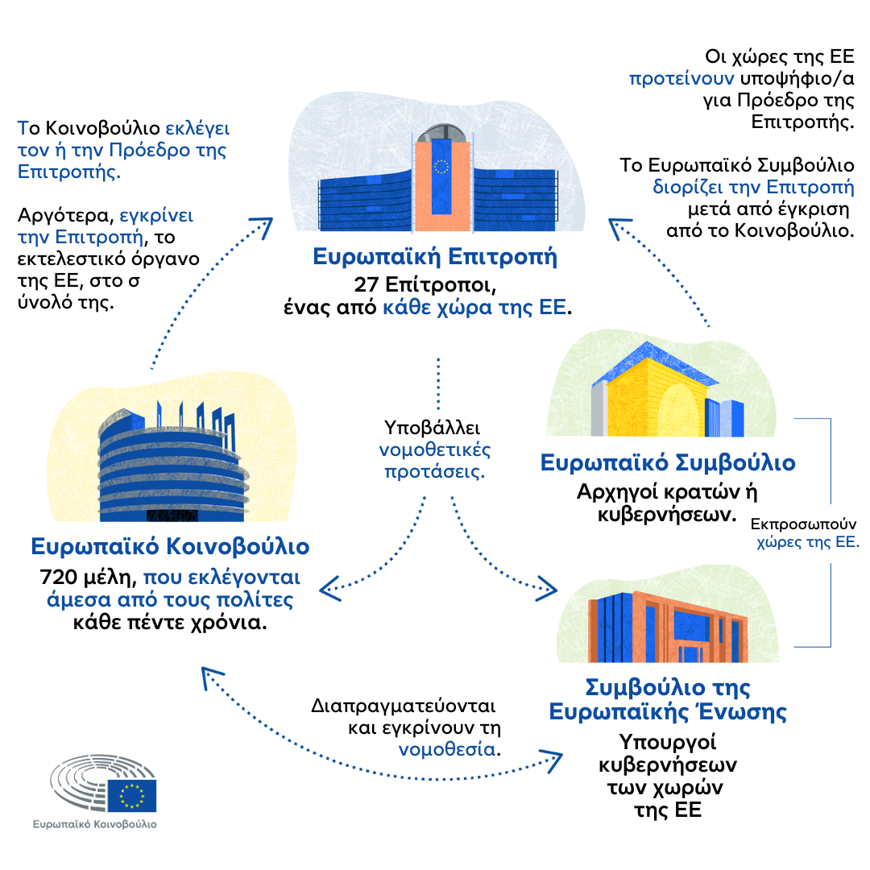

Slide 11
9. Τι είναι ο εισηγητής (rapporteur?)
Οι εισηγητές (σκιώδεις εισηγητές) είναι τα άτομα που παρουσιάζουν εκθέσεις στο Κοινοβούλιο. Οι εκθέσεις περιέχουν προτάσεις για ψηφίσματα η νομοθετικές τροπολογίες επί των οποίων ψηφίζει το σύνολο των ευρωβουλευτών .Οι εκθέσεις είναι γνωστές με τα προσωπικά ονόματα των ευρωβουλευτών που τις καταρτίζουν και τις παρουσιάζουν.
Ο ρόλος αυτός είναι πάρα πολύ σημαντικός στο Κοινοβούλιο και οι ευρωβουλευτές που συντάσσουν αυτές τις εκθέσεις φέρουν το γαλλικό τίτλο «rapporteur>.

